Slide 1
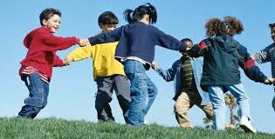
মোল্যা সাইদুর রহমান, ডুমারিয়া সঃ প্রাঃ বিঃ, কালিয়া, নড়াইল, ০১৭১৭-৭১৩৫৫৩।
স্বাগতম

Slide 2
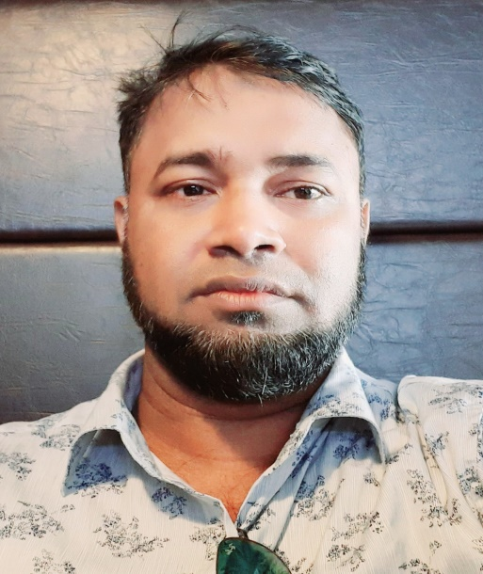
মোল্যা সাইদুর রহমান, ডুমারিয়া সঃ প্রাঃ বিঃ, কালিয়া, নড়াইল, ০১৭১৭-৭১৩৫৫৩।
শিক্ষক পরিচিতি
মোল্যা সাইদুর রহমান
সহঃশিক্ষক
ডুমারিয়া সরকারি প্রাথমিক বিদ্যালয়
কালিয়া, নড়াইল।

Slide 3
মোল্যা সাইদুর রহমান, ডুমারিয়া সঃ প্রাঃ বিঃ, কালিয়া, নড়াইল, ০১৭১৭-৭১৩৫৫৩।
পাঠ পরিচিতি
পড়ি
স্বরবর্ণ (অ – ঈ)

Slide 4
মোঃ তাজিবুর রহমান, পারকেকানিয়া সঃ প্রাঃ বিঃ, কালিয়া, নড়াইল, ০১৭১১-১৪০৪৪২।
এসো কিছু ছবি দেখি

Slide 5
মোল্যা সাইদুর রহমান, ডুমারিয়া সঃ প্রাঃ বিঃ, কালিয়া, নড়াইল, ০১৭১৭-৭১৩৫৫৩।

Slide 6
মোঃ তাজিবুর রহমান, পারকেকানিয়া সঃ প্রাঃ বিঃ, কালিয়া, নড়াইল, ০১৭১১-১৪০৪৪২।
ছবিগুলোর নাম পারবে কে কে?

Slide 7
অ
মোল্যা সাইদুর রহমান, ডুমারিয়া সঃ প্রাঃ বিঃ, কালিয়া, নড়াইল, ০১৭১৭-৭১৩৫৫৩।

Slide 8
অ
মোল্যা সাইদুর রহমান, ডুমারিয়া সঃ প্রাঃ বিঃ, কালিয়া, নড়াইল, ০১৭১৭-৭১৩৫৫৩।
অজগর
অলঙ্কার

Slide 9
আ
মোল্যা সাইদুর রহমান, ডুমারিয়া সঃ প্রাঃ বিঃ, কালিয়া, নড়াইল, ০১৭১৭-৭১৩৫৫৩।

Slide 10
আ
মোল্যা সাইদুর রহমান, ডুমারিয়া সঃ প্রাঃ বিঃ, কালিয়া, নড়াইল, ০১৭১৭-৭১৩৫৫৩।
আম
আনারস

Slide 11
ই
মোল্যা সাইদুর রহমান, ডুমারিয়া সঃ প্রাঃ বিঃ, কালিয়া, নড়াইল, ০১৭১৭-৭১৩৫৫৩।

Slide 12
মোল্যা সাইদুর রহমান, ডুমারিয়া সঃ প্রাঃ বিঃ, কালিয়া, নড়াইল, ০১৭১৭-৭১৩৫৫৩।
ই
ইট
ইলিশ

Slide 13
ঈ
মোল্যা সাইদুর রহমান, ডুমারিয়া সঃ প্রাঃ বিঃ, কালিয়া, নড়াইল, ০১৭১৭-৭১৩৫৫৩।

Slide 14
মোল্যা সাইদুর রহমান, ডুমারিয়া সঃ প্রাঃ বিঃ, কালিয়া, নড়াইল, ০১৭১৭-৭১৩৫৫৩।
ঈ
ঈগল
ঈদ

Slide 15
অ
স্বরবর্ণ
আ
ঈ
ই

Slide 16
মোল্যা সাইদুর রহমান, ডুমারিয়া সঃ প্রাঃ বিঃ, কালিয়া, নড়াইল, ০১৭১৭-৭১৩৫৫৩।
খালি ঘরে হারিয়ে যাওয়া বর্ণ লিখি
আ
অ |  |  | ঈ
ই

Slide 17
এসো বর্ণের সাথে ছবি মিল করি
অ
ই
আ
ঈ

Slide 18
ছবি দেখে নাম বলি ও বর্ণ বলি
অ
অলঙ্কার
আ
আনারস
ই
ইট
ঈ
ঈদ

Slide 19
মোল্যা সাইদুর রহমান, ডুমারিয়া সঃ প্রাঃ বিঃ, কালিয়া, নড়াইল, ০১৭১৭-৭১৩৫৫৩।
এসো লেখা শিখি
বোর্ডের ব্যবহার

Slide 20
বর্ণ দিয়ে শব্দ বলি/ চর্চা করি
অ
অজগর
অলঙ্কার
আ
আম
আনারস
ই
ইট
ইলিশ
ঈ
ঈগল
ঈদ

Slide 21
মোঃ তাজিবুর রহমান, পারকেকানিয়া সঃ প্রাঃ বিঃ, কালিয়া, নড়াইল, ০১৭১১-১৪০৪৪২।
মৌখিক মূল্যায়ন
একক ভাবে

Slide 22
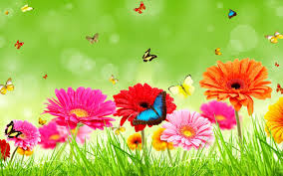
মোল্যা সাইদুর রহমান, ডুমারিয়া সঃ প্রাঃ বিঃ, কালিয়া, নড়াইল, ০১৭১৭-৭১৩৫৫৩।
ধন্যবাদ

